Slide 1
AMADEUS ENTRENAMIENTO ALTEA ARDW
CURSO PARA PERSONAL OPERATIVO-COMERCIAL
Elaborado Por:
INSTRUCTORES ALTEA ARDW
JULIO 2017

Slide 2
Funcionamiento del curso
Puntualidad
Participación
Teléfonos

Slide 3
OBJETIVO GENERAL
Al finalizar la capacitación el personal de Boliviana de Aviación tendrá el conocimiento necesario para el manejo del Sistema Amadeus – Altea ARDW que servirá de herramienta para atender requerimientos de reservas y venta de boletos a nuestros pasajeros.

Slide 4
- Codificacion / Decodificacion
- Date/Time
- Availability / Schedule / Timetible
- PNR y sus elementos
- SSR / OSI / Remarks
- Recuperacion y Modificacion de Reservas
- Historial de Reserva
- Despliegue de Tarifas
- Tarificación Ticketing
CONTENIDO DEL CURSO

Slide 5
- Void
- Refund
- Revalidación
- Re emisión – Canje
- EMD
- Queues
- Reportes de Ventas
- Evaluación
CONTENIDO DEL CURSO

Slide 6
PÁGINAS HELP HEHE
HE
HE/
HEPNR
HETTP
FORMATO DE DESPLIEGUE
AYUDA SOBRE ÚLTIMA ENTRADA REALIZADA
AYUDA SOBRE UN TEMA ESPECIFICO
AYUDA SOBRE UNA TRANSACCIÓN

Slide 7
CODIFICACIÓN / DECODIFICACIÓN
CIUDAD
PAÍS
AEROLÍNEA
EQUIPO DE VUELO
DAN - DAC
DC
DNA
DNE

Slide 8
CODIFICACIÓN / DECODIFICACIÓN
CIUDAD
DAN BUENOS AIRES (DECODE AIRPORT NAME)
DAC VVI (DECODE AIRPORT CODE)
PAÍS
DC BOLIVIA (DECODE COUNTRY)
DC AR

Slide 9
CODIFICACIÓN / DECODIFICACIÓN
AEROLÍNEA
DNA BOLIVIANA DE AVIACIÓN (DECODE NAME AIRLINES)
DNA OB
DNA 930
EQUIPO DE VUELO
DNE 737 (DECODE NAME EQUIPMENT)
DNE BOEING

Slide 10
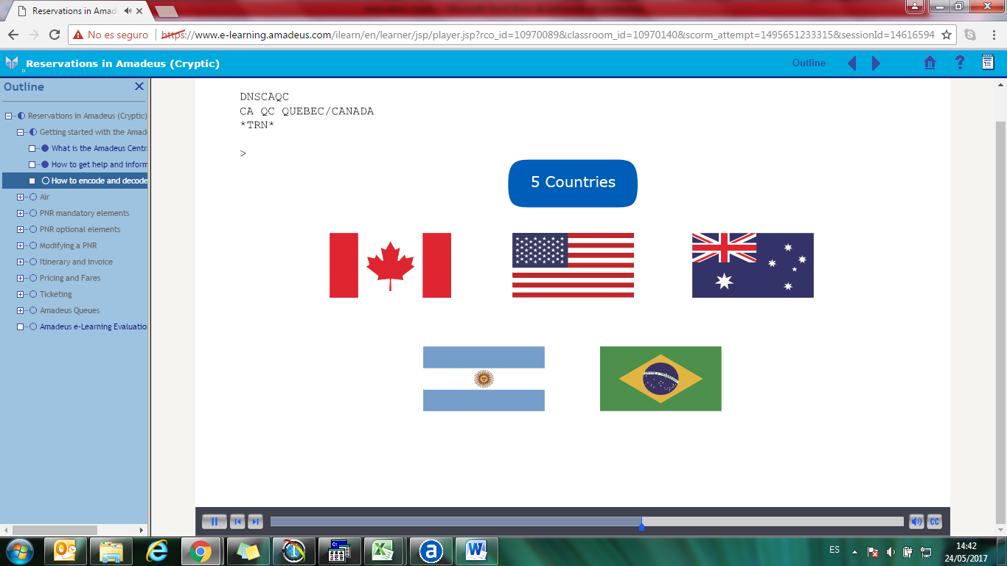
CODIFICACIÓN / DECODIFICACIÓN
ESTADOS* DNS US

Slide 11
DD
DATE / TIME
Horas Locales DDBUE
Hora CBB relación MAD DDCBB1945/MAD
Tiempo de vuelo DDLPB1029/CUZ1029
Convertir Horas GMT DDZZZ2045/CBB

Slide 12
AVAILABILITY / SCHEDULE / TIMETABLE
AVAILABILITY
SCHEDULE
TIMETABLE
AN
SN
TN
Solicitud de disponibilidad en un par de ciudades para comercialización (clases de reserva)
Schedule Neutral, muestra información completa del par de ciudades, reservas para comercializar y no comercializar.
Time table, despliegue de programas de vuelo de un par de ciudades

Slide 13
AVAILABILITY / SCHEDULE / TIMETABLE
AN
01SEP CBBLPB
/AOB,IB/KZ/CB/XCBB/FD/FN
SN
ACR
21SEP
;3 ; -5
AC VVI // Origen
AC//VVI // Destino
TN
DO1 // INF VLO

Slide 14
AN
PNR y Elementos
DISPONIBILIDAD
AN BUEVVI
AN 10OCTCBBVVI
AN 10OCTCBBVVI 1600
AN 10OCTCBBVVI/AOB
AN 10OCTCBBVVI/AOB/FN
AN 10OCTCBBVVI/AOB*15OCTVVICBB/AOB

Slide 15
AVAILABILITY / SCHEDULE / TIMETABLE
AN
SN
TN
Solicitud de disponibilidad en un par de ciudades para comercialización :
….N En base a la combinación de las siguientes 3:
….A Ordenada en función a la hora de llegada
….D Ordenada en función a la hora de salida
….E Ordenada en función a la hora de tiempo de viaje

Slide 16
DIRECT SELL / FARE DISPLAY / GHOST
Direct Sell = Venta directa asociado a un par de ciudades, en un vuelo y clase especifica. Despliega la opción OPEN
Fare Display = FQD Despliega el tarifario publicado de una aerolínea de un par de ciudades en una determinada moneda.
Ghost, Passive & Information Sector Sell = Despliega la opción ARUNK
AL GRAFICO

Slide 17
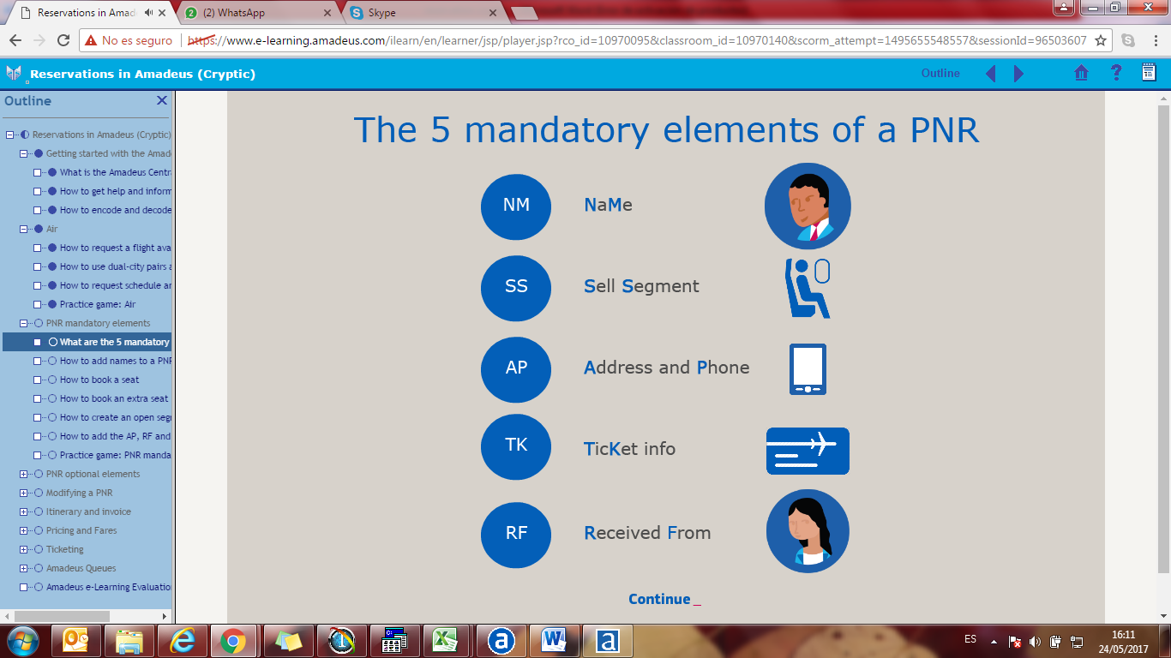
PNR y Elementos
NM
Nombre del Pasajero
SS
Itinerario
AP
Contactos
TK
Ticket Arrangment
RF
Quién solicita?

Slide 18
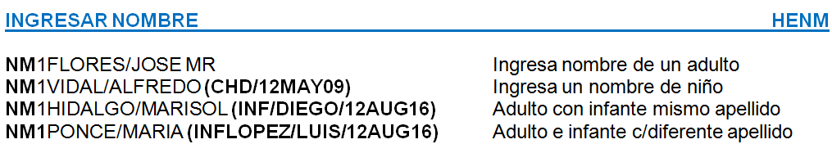
Nombre del Pasajero
NM
NM1PAZ/JOSE (SNN) // SENIOR // SS1S2
NM1RIOJA/EMANUEL(CHD/10JUN15) // UMNR // SS1B2/UM7 // ERK
=> SR UMNR
NG15NOMBRE
SR GRPF-GRUPO
GRUPOS

Slide 19
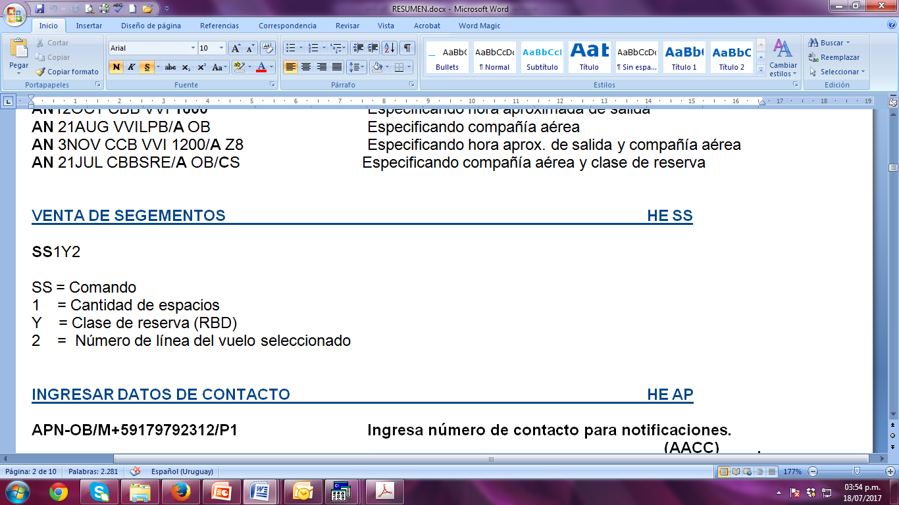
Itinerario
SS
SS 1B2/PE //LISTA DE ESPERA
SS OB630B01SEPCBBVVI 2 //VENTA LARGA
SS 2B2*N12 //VENTA DUAL

Slide 20
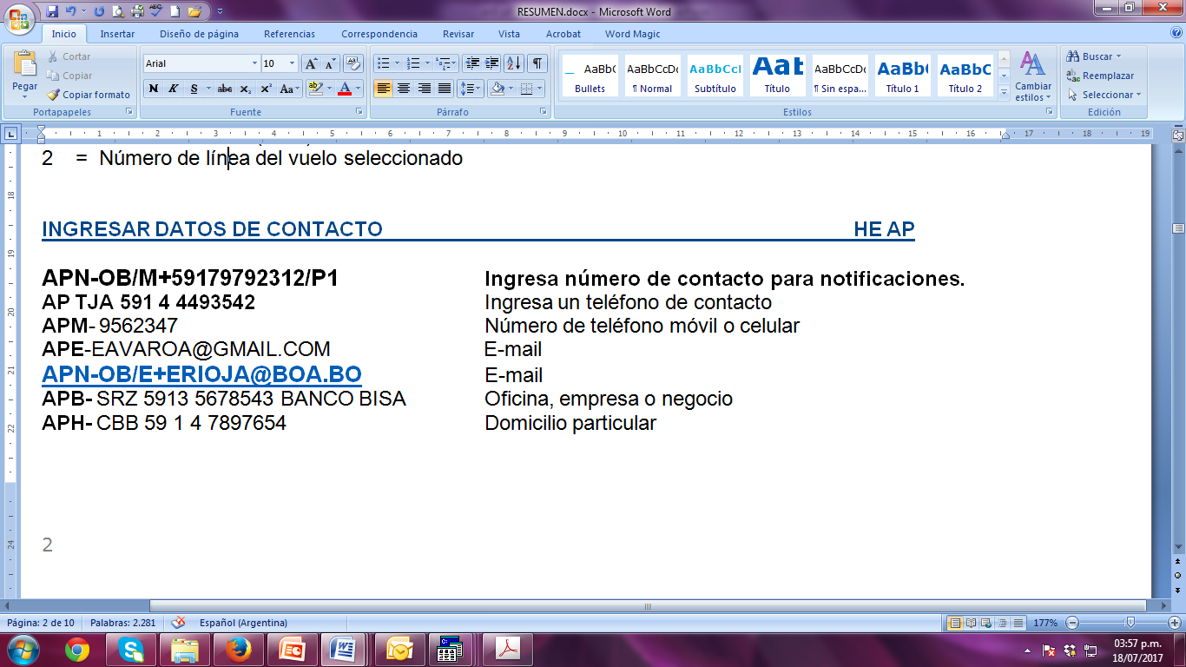
Contactos
AP

Slide 21
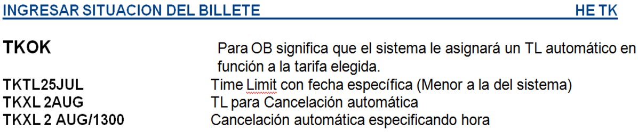
TK
Ticket Arrangment

Slide 22
RF
PNR y Elementos
QUIEN SOLICITA?
RFNOMBRE PAX
RFLEONARDO HNO
PNR y Elementos
ER GRABA Y RECUPERA
ERK MODIFICA STATUS KK,KL A HK Y BORRA SEGMENTOS UC
ET GRABA Y CIERRA
IG IGNORA
IR IGNORA Y RECUPERA
AL GRAFICO

Slide 23
OPW - OPC
PNR y Elementos
Son elementos que utiliza ATL o Robot para enviar un mensaje de advertencia o cancelación por tiempo límite para la emisión de un boleto.
Van a un queue
OPW Optional warning = Advierte
OPC Optional Cancel = Cancela

Slide 24
SSR / OSI / REMARKS
FF
Viajero Frecuente
ST
Solicitud de Asiento
SR
Servicios Requeridos (FOID)
OS
Other Service Information
Remarks
RM

Slide 25
FF
Viajero Frecuente
SR FQTV OB-OB12345/P1
ST
Solicitud de Asiento
SM2 //DESPLIEGO MAPA DE ASIENTOS
ST/W //VENTANA ALEATORIO
ST/I //PASILLO ALEATORIO
ST //ASIENTO ALEATORIO
ST/R/4A-B/P1-2 //REQUIERO ASIENTOS ESPECIFICOS
SX //BORRO ASIENTO

Slide 26
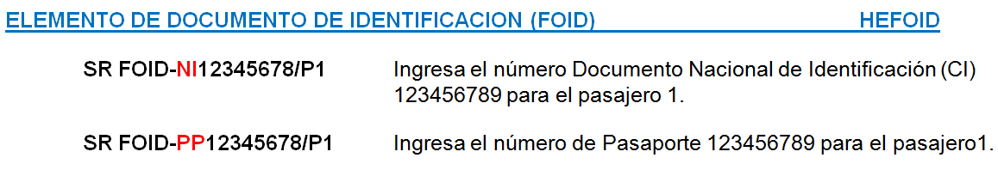
SR
Servicios Requeridos
SR DOCS OB HK1-P-BOL-12345-BOL-05FEB80-F-20MAR20-PEREZ/ANA –H/P1
-M-
-MI- //BEBE
-FI- //BEBITA
SR DOCA OB HK1-D-USA-ST 301-FL-93990/P1
SR WCHR/P1
SR BLND/P1
SR AVIH/P1

Slide 27
OS
Other Service Information
OS OB TEXTO LIBRE /P1
RM
Remarks
RM TEXTO LIBRE/P1
RC TEXTO LIBRE/P1 //MISMA OFICINA CBB
SR CKIN- TEXTO LIBRE /P1/S2

Slide 28
RECUPERAR Y MODIFICAR PNR
Recuperar Reserva
RT
Split PNR
SP
Cambio en Segmento de vuelo
SB
RRN
Replicar PNR
RS
Re ordenar Segmentos
XE
Cancelación de Segmentos
RPD
Past Date PNR

Slide 29
RT
Recuperar Reserva
MULTILISTA
RT/APELLIDO
RT/APELLIDO/NOMBRE
RT OB600/15JULCBBLPB-RIOJA
LP/OB600/15AUG
LP1
SP
Split PNR
SP2 // SP1 // ¡NUNCA!
RF PAX
EF
RF PAX
ER

Slide 30
SB
Cambio en Segmento de vuelo
SBS //CAMBIO A CLASE “S”
SB20JUL // CAMBIO PARA EL 20 JUL
SB13JUL //3-4 //AL SEGMENTO 3 O AL 3 Y 4
SBOB708*3 // CAMBIO DE VLO EL SEGM 3
RRN
Clonar PNR
RRP/2 // copia Datos Pasajero, Teléfono de Contacto, Factura, FP, SSR DOCS
RRI/2 // copia Itinerario
RRA/2 // crea PNR Asociado al PNR inicial

Slide 31
RS
Re ordenar Segmentos
RS4,3
XE
Cancelación de Segmentos
XE 4,3 //CANCELA SEGMENTO 4 Y 3
XI //CANCELA ITINERARIO Y MANTIENE DATOS 48 HRS
RPD
Past Date PNR
              RPD/RLC-ABCDE

Slide 32
SP
RECUPERAR Y MODIFICAR PNR
DIVIDIR RESERVA
Split (nunca dividir pasajero 1) SP2
Recibido de… RF
Finalizar y crear file EF
Recibido de… RF
Grabar la reserva y desplegar ER
AL GRAFICO

Slide 33
HISTORIAL DE LA RESERVA
RH
Historial Completo
RHI
- Itinerario
RHN
- Nombre
AL GRAFICO
RHQ
- Queue

Slide 34
ENVIAR CORREO
ENVIO DE ITINERARIO
IEP-EML-MACEVEY@BOA.BO
ENVIO DE ITR - FACTURA
ITR-EML-MACEVEY@BOA.BO
ITR-EMLA/L# (envío del ITR (L#) a correo registrado en PNR )

Slide 35
DESPLIEGUE DE TARIFAS
FQD
FQR
FQN
Montos Netos
Routing
Regulaciones

Slide 36
FQD
DESPLIEGUE DE TARIFAS
Despliega el tarifario publicado de una aerolínea de un par de ciudades en una determinada moneda.
Este tarifario muestra:
Tarifas normales y especiales OW / RT
Fare basis
RBD
Penalidades
Temporalidad
Días de emisión
Mínimo y máximo de estadía
Advance purched
Millaje

Slide 37
DESPLIEGUE DE TARIFAS
FQD CBBLPB
FQD VVIMAD/IL/AOB
FQD VVIMIA/KC}FQD CBBMIA/AOB/KC/IL,IB/FN/FD/KB/CV /IL //Montos Netos
FQN8
FQN8*LI
FQN8*PE
FQN8*SO
FQR8 //Routing de una Tarifa

Slide 38
TARIFICACIÓN
FXL
INFORMATIVO
Tarifa más baja para el itinerario
FXA
INFORMATIVO
Tarifa más baja disponible
FXR
Rebook a la tarifa más baja disponible
FXP
Tarifica el itinerario
TST
FXB
Rebook a la tarifa más baja disponible
TST

Slide 39
TST
TRANSITIONAL STORED TICKET
El TST es un registro que graba la tarifa, si la regulación tarifaria así lo permite. El sistema almacena automáticamente la información solicitada al servidor de tarifas en un TST.
Es un preacuerdo entre el pasajero y la aerolínea. Es mandatorio o indispensable para la emisión

Slide 40
TST
TRANSITIONAL STORED TICKET
TQT
Visualización del TST
TTH
Historial del TST
TTE
Cancelación del TST

Slide 41
EMISIÓN del TKT
Forma de Pago
FP
Información para Factura
RIZ
Emisión
TTP
Despliegue del TKT
TWD

Slide 42
FP
EMISIÓN del TKT
FORMA DE PAGO
    FP CASH
    FP IN CASH
    FP CCVI1234567898745612/1020/N123456/P1
    FP IN CCVI1234567898745612/1020/N123456/P1
    FP CASH+CCVI1234567898745612/1020/BOB500/N123456
    FP INF CASH+CC…….

Slide 43
RIZ
EMISIÓN del TKT
INGRESO NIT
RIZ NIT1234567 ACEVEY
RIZ NIT1234567 ACEVEY TC 6.96

Slide 44
TTP
EMISIÓN del TKT
EMISIÓN BOLETO
TTP/RT
TTP/RT/P1
TTP/INF/RT
TTP/ITR-EML-CORREO@BOA.BO/RT
AL GRAFICO

Slide 45
TWD
EMISIÓN del TKT
DESPLIEGA BOLETO
TWD/L#
TWD/TKT930-0000000000
TWD/VOB/FOID-NI000000
TWD/TAX
TWD/VOB/FLT600/15SEP/CBBLPB-GOMEZ
HISTORIA DEL BOLETO
TWH
TWH/TKT930-0000000000
AL GRAFICO

Slide 46
Void and Revert Void
TRDC
Void
TRDC/L#
TRDC/TK-24000000
TRDR
Revert Void
TRDR/L#
TRDR/TK-24000000
AL GRAFICO

Slide 47
OPEN
SO OBY25JULCBBMAD
ARNK
SI ARNK

Slide 48
REVALIDACIÓN
Recuperar Reserva
Verificar boleto
Modificar itinerario
TTP/ETRV/L#/S#/E#
TTP/ETRV/L#-#/S#-#/E#-# (RT 2 O MAS PAX)
TTP/ETRV/L#-#/S#/E# (OW 2 O MAS PAX)

Slide 49
RE EMISIÓN - ATC
FXF
INFORMATIVO
Recotización del Itinerario
FXQ
Recotización del Itinerario - Confirmado
TST
FXE
INFORMATIVO
Recotización del Itinerario – Tarifa más Baja Disponible
FXO
Recotización del Itinerario – Tarifa más Baja Disponible - Confirmado
TST

Slide 50
RE EMISIÓN - ATC
Recuperar Reserva
Verificar boleto
Modificar itinerario
XE (FV y FP)
FXF/R,FC-USD
FXQ/R,FC-USD
FP O/CASH+/CASH
XE (FA o FHE)
RF PAX
TTP/RT
INFORMATIVO
TST
AL GRAFICO

Slide 51
EMD
EMD Significa Documento Misceláneo Electrónico ; un EMD es un documento valorado de uso de una aerolínea que tiene que estar asociado a un servicio o un boleto; permite vender y realizar el seguimiento del uso de los cargos, por ejemplo los cargos por exceso de equipaje, depósitos de grupos, penalizaciones, remisiones, tasas de cambio y un valor residual.
Existen dos tipos de EMD:
> EMD-A (EMD Associated o asociado): Se emite para servicios asociados a un billete (elementos SSR), por lo que ambos documentos van conexionados. Por ejemplo:
UpGrade, comidas especiales, reserva de asientos, equipaje extra, menor no acompañado, animal en cabina; animal en bodega, servicio de cuna, oxigeno, etc.
> EMD-S (EMD Standalone o separado): Se emite para servicios no relacionados con el vuelo (elementos SVC) o para otros cargos , es decir es independiente de un billete.
Por ejemplo, Residual value / DownGrade, Penalidades, No Show, pagos adelantados
(ej. Pagos parciales de grupos) , venta de souvenirs, etc.

Slide 52
EMD - Creación
AUTOMÁTICO
ATC
STANDALONE
(SVC)
MANUAL
ARDWeb
ASSOCIATED
(SSR)
MANUAL

Slide 53
EMD - Emisión
TQM
TSM
Transitional Stored Miscellaneous
Document
TMI/M1/FP-CASH
Forma de Pago para el TSM “M1”
TMI/M1/CR-NIT45362526apellido
Actualiza el NIT para el EMD (M1)
TTM/RT
Emisión y despliegue del PNR
EWD
Visualización del EMD

Slide 54
EMD
Para poder emitir un EMD MANUAL, se deberá tener:
  PNR con boleto emitido
  Un servicio con cargo (elemento de SSR o segmento de SVC)
  Un TSM grabado con el monto correspondiente al servicio.
Campos obligatorios que deben rellenarse en el TSM.
  Primero Modify TSM (ingresar monto neto por cobrar)
  luego Modify taxes (ingresar impuestos por cobrar)
  Ingresar Forma de Pago.
  Modificar cupones (ingresar el número de boleto asociado)
  Ingresar Nit para la factura.
AL GRAFICO

Slide 55
QUEUES
QTQ
Total Queues, con PNR’s activos
QT
Queues Activos
QS…
Iniciar queue específico
QD
Desplegar siguiente PNR
QN
Remover PNR del queue
QDF/QI
Salir del Queue

Slide 56
REPORTES DE VENTAS
TJQ
Reporte de Ventas del Agente ( del día)
TJQ/SOF
Reporte de Ventas de todos los agentes
TJQ/C-USD
Reporte de Ventas en USD
TJQ/D-01JUL
Reporte de fecha específica

Slide 57
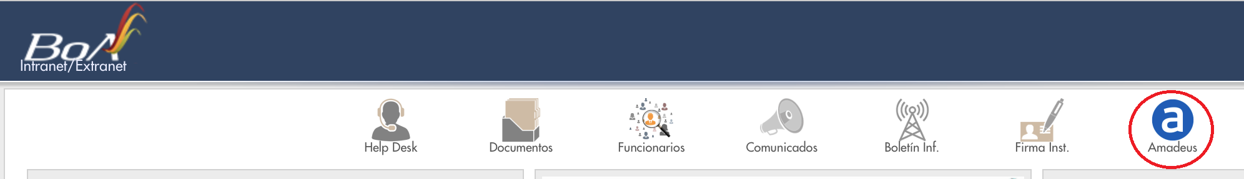
Acceso a Altea ARD Web desde sus casas o cualquier lugar: https://uat3.resdesktop.altea.amadeus.com/app_ard/apf/init/login?SITE=AOBBAOBB&LANGUAGE=GB&MARKETS=ARDW_PDT_INTER
Toda la documentacion de consulta incluida la presentacion para seguir aprendiendo:
http://sms.obairlines.bo/intranetdocumentos (Fuera de la Red de BoA)
http://intranet.obairlines.bo/ (Dentro la Red de BoA)
.....Una vez que ingreses a la intranet de la empresa haz click en el icono de Amadeus y encontraras toda la documentacion requerida para aprender mas….

Slide 58
GRACIAS

